Slide 1


ỦY BAN NHÂN DÂN QUẬN LONG BIÊN
TRƯỜNG MẦM NON ĐỨC GIANG
Linh vực PHÁT TRIỂN NHẬN THỨC
Đề tài: Khám phá “Máy bay”
Lứa tuổi: 3 – 4 tuổi
Giáo Viên: Đào Thị Hằng
Năm học: 2024 - 2025

Slide 2

Chẳng phải là chim
Mà bay trên trời
Chở được nhiều người
Đi khắp mọi nơi

Slide 3
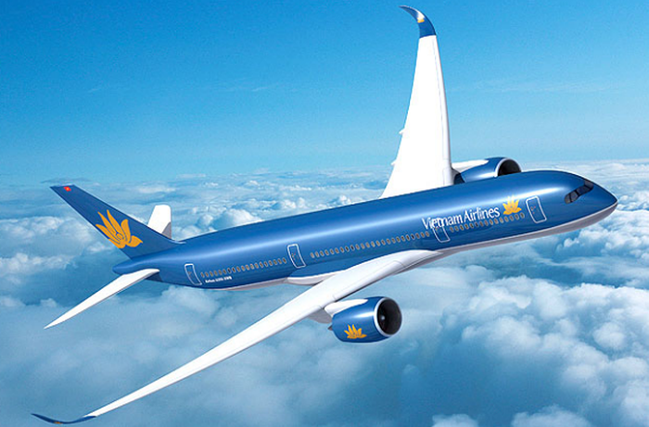

Slide 4

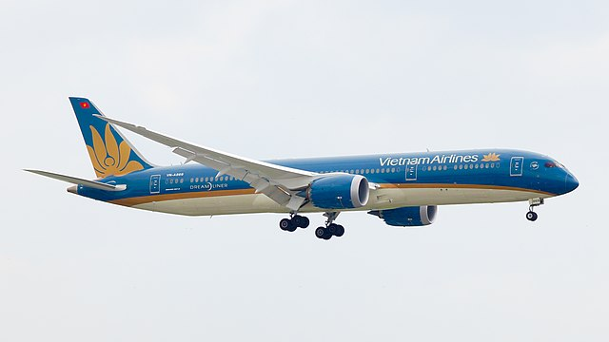

Slide 5
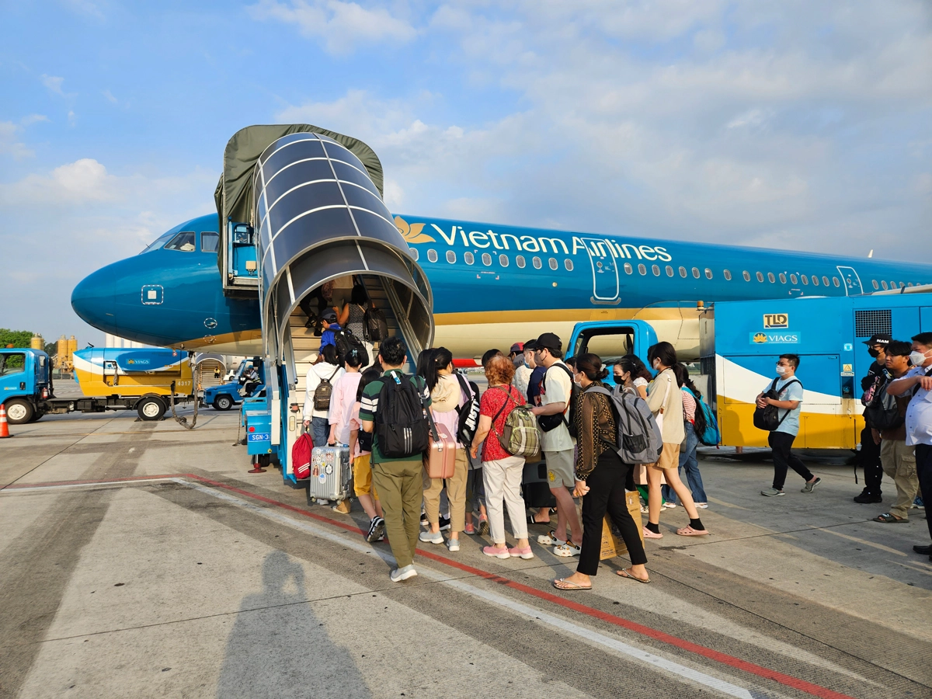
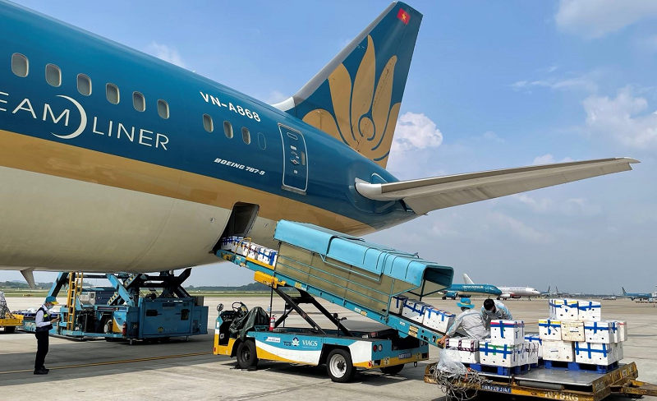
Máy bay có lợi ích gì đối với con người?

Slide 6
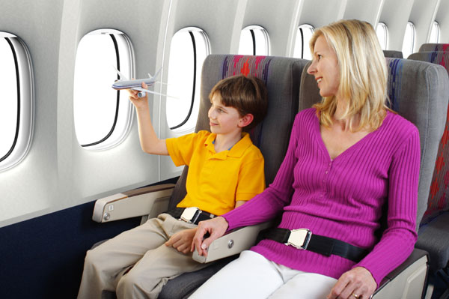
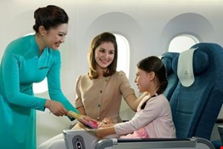
Khi ngồi trên máy bay các con cần chú ý điều gì?

Slide 7

Các con còn biết những loại
phương tiện giao thông hàng không nào?

Slide 8
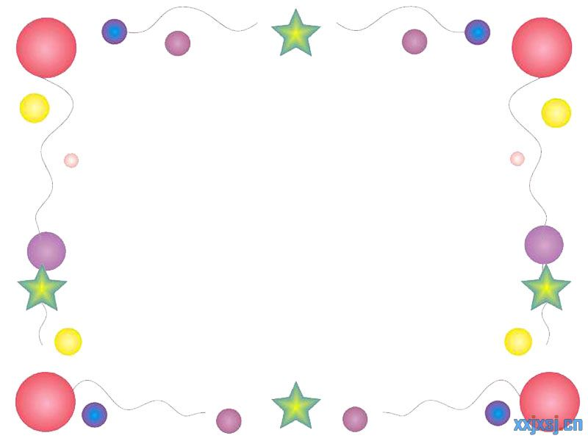
TRÒ CHƠI: THỬ TÀI CÙNG BÉ

Slide 9


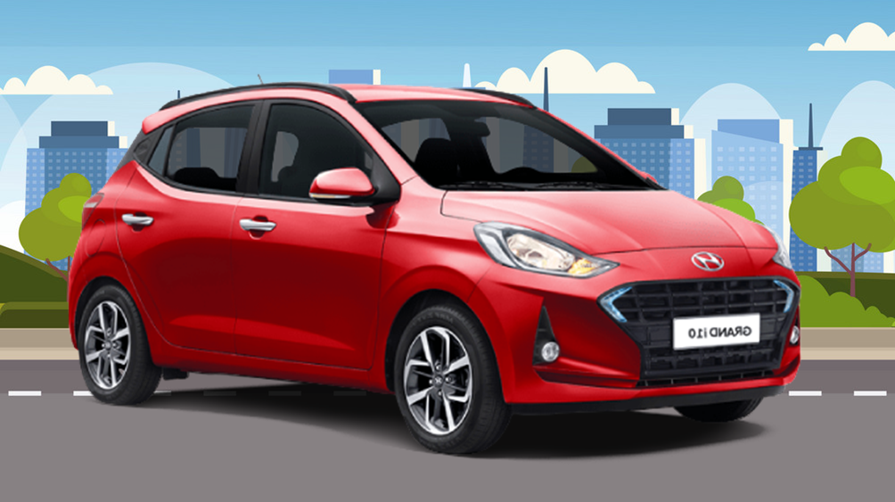
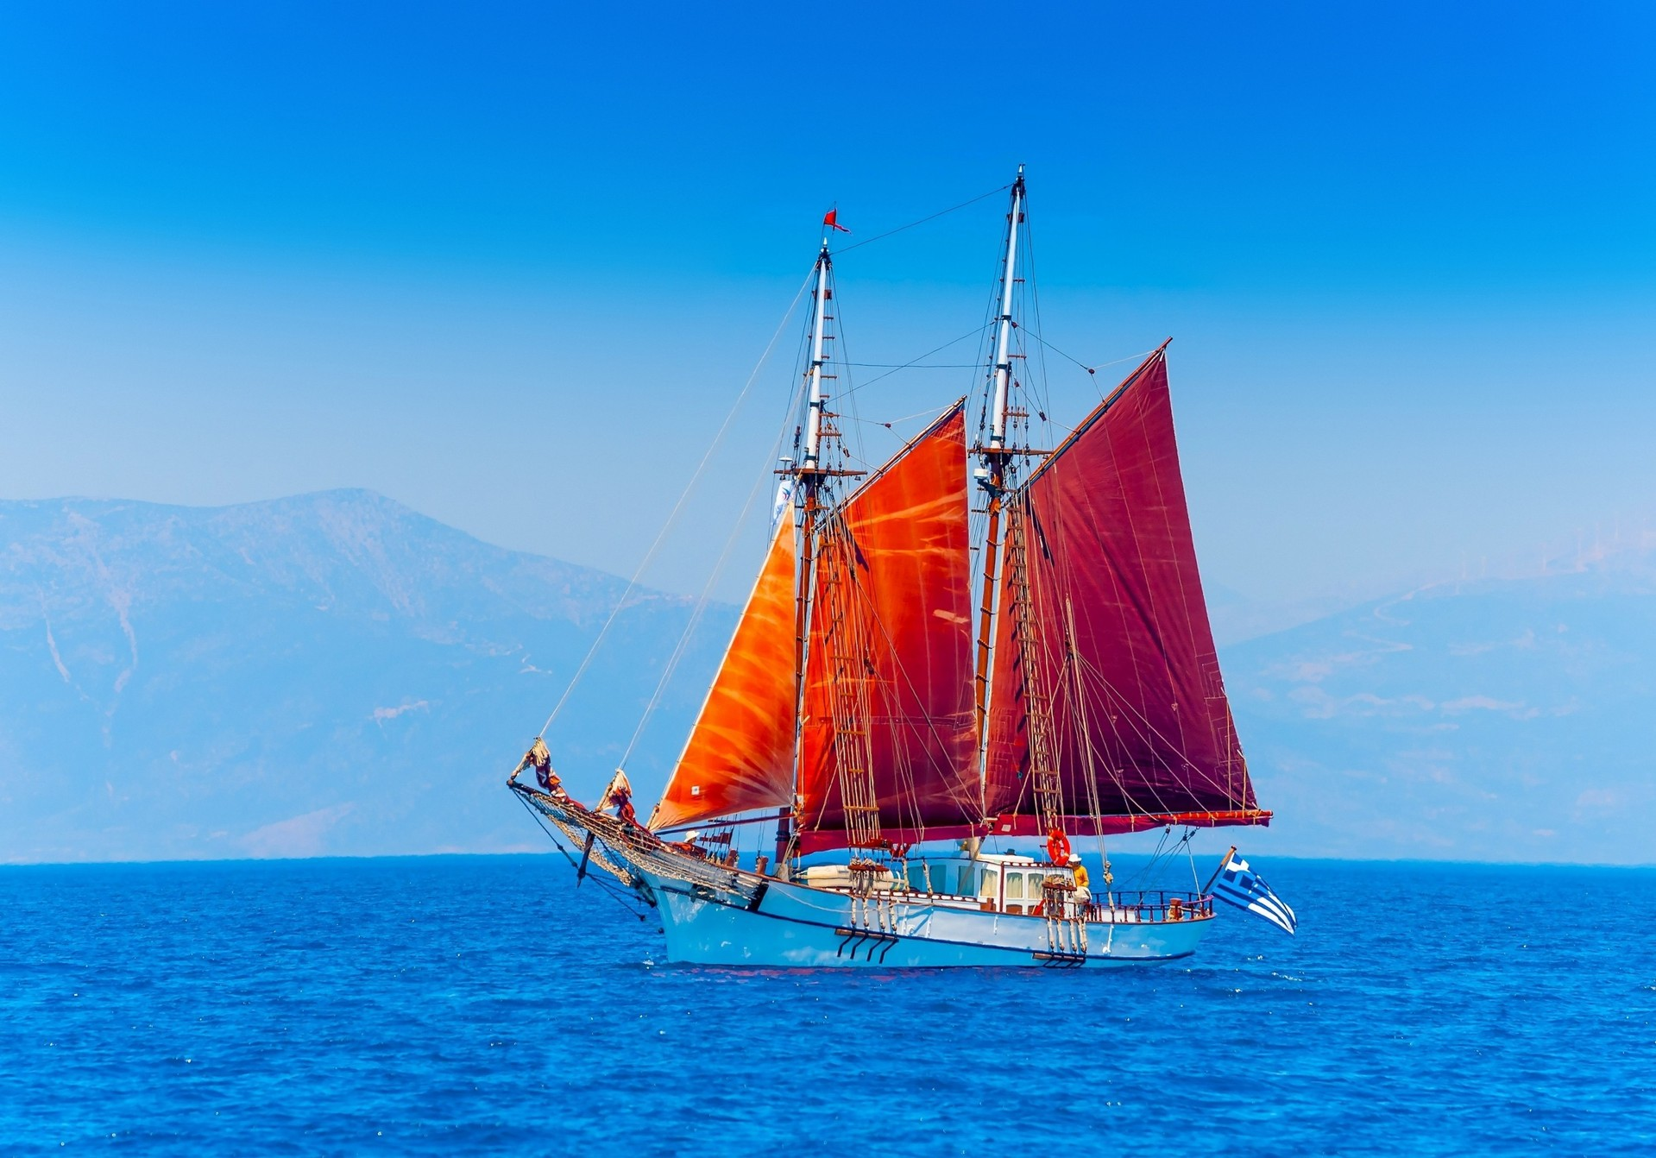
Câu 1
Đâu là phương tiện giao thông đường hàng không
B. Ô tô
C. Thuyền buồm
A. Máy bay

Slide 10



Câu 2
Máy bay bay ở đâu?
A. Trên mặt nước
B. Trên bầu trời
C. Trên đường ray

Slide 11

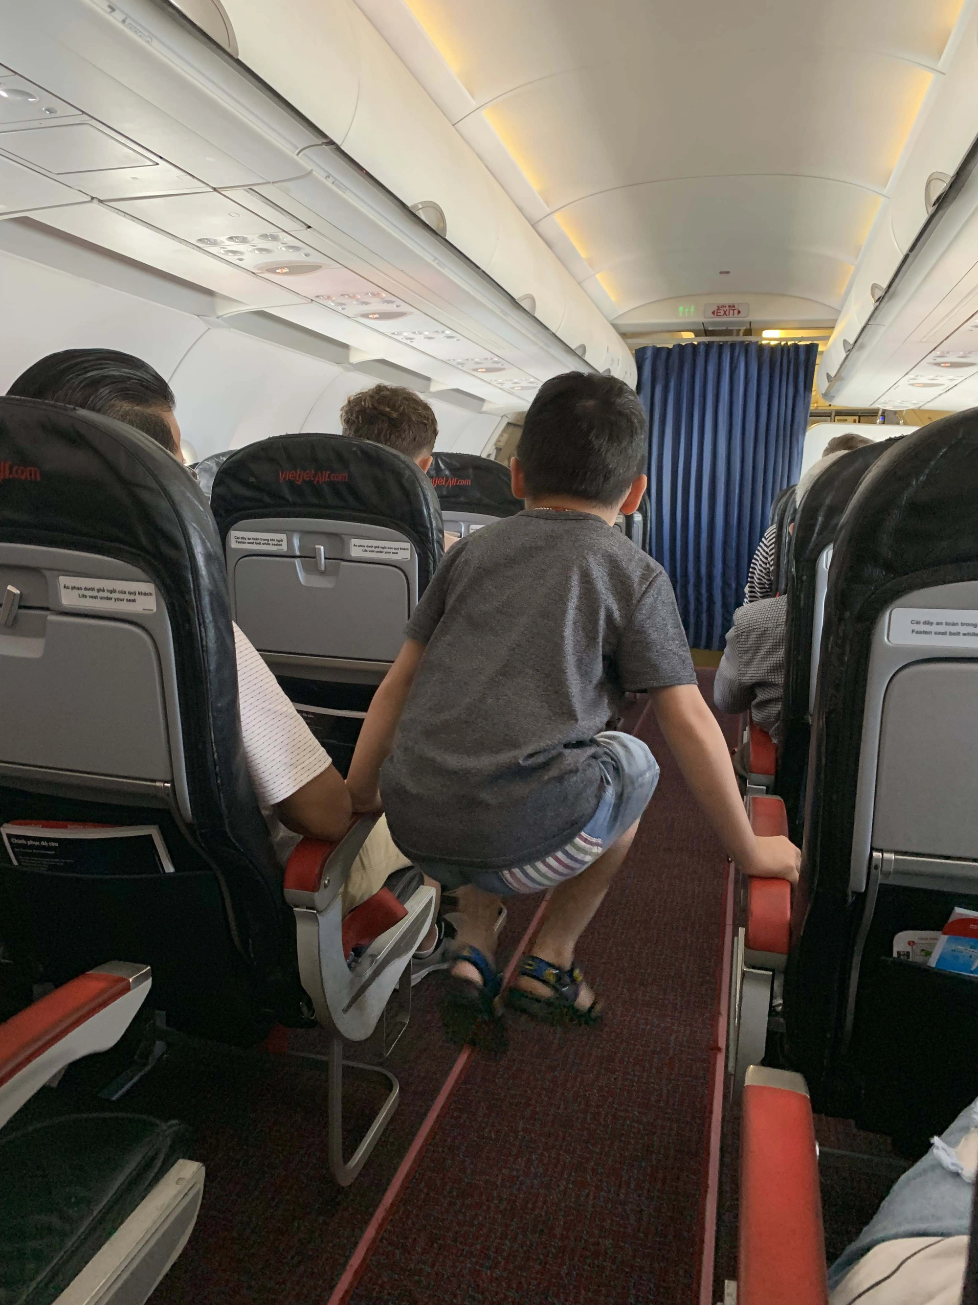
Câu 2
Đâu là hành động đúng khi ngồi máy bay?
A. Thắt dây an toàn
B. Đùa nghịch trên máy bay

Slide 12

TR Ò CHƠI: BÉ KHÉO TAY
Cách chơi: Chia trẻ làm 3 nhóm, mỗi nhóm sẽ cùng nhau tô màu hoàn thiện và trang trí cho bức tranh máy bay của nhóm mình. Nhóm nào tô và trang trí đẹp hơn sẽ là nhóm chiến thắng.

